Slide 1

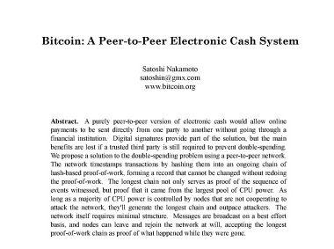
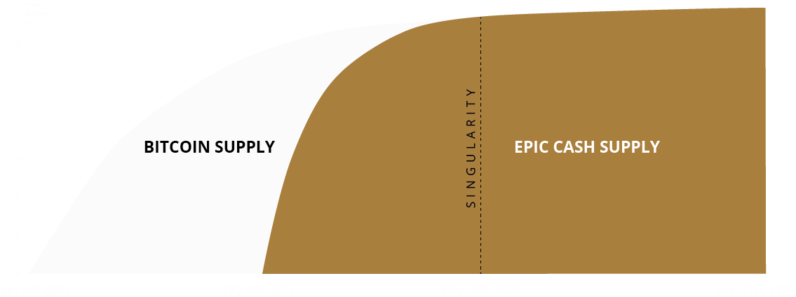




Bitcoin foi originalmente concebido como um meio de troca, mas evoluiu para ouro digital, funcionando quase exclusivamente como uma reserva de valor.
O potencial ainda existe para um armazenamento criptográfico de valor, integrado com um meio de troca utilizável, mas até agora esse potencial não foi totalmente realizado.
EPIC é uma nova implementação de software do padrão original do Bitcoin, atualizado com as tecnologias mais recentes.
O blockchain Mimblewimble baseado em Rust da EPIC inclui melhorias em todos os atributos que serão necessários para promover a adoção em massa:
ESCASSEZ
Um suprimento máximo de 21 moedas mineradas por prova de trabalho com um cronograma de emissões acelerado para corresponder ao suprimento do BTC até maio de 2028.
FUNGIBILIDADE
Sem moedas contaminadas - apresentando CoinJoin obrigatório em nível de protocolo, redefinindo o histórico de propriedade cada vez que as moedas são gastas.
ESCALABILIDADE
O protocolo nativo móvel, leve e rápido permite um modelo de escala predominantemente da camada 1.
RESISTÊNCIA À
CENSURA
As transações não podem ser censuradas com base no endereço ou quantidade, pois nenhum endereço permanente ou dados observáveis ​​externamente são armazenados na cadeia.
RESISTÊNCIA À
CENTRALIZAÇÃO
Extraído em computadores domésticos comuns, usando CPUs da AMD e Intel, junto com GPUs da AMD e Nvidia - nivelando o campo de jogo para mineradores de pequena escala.
COMPATIBILIDADE
REGULATÓRIA
Os usuários interagem diretamente com o blockchain - nenhum intermediário de custódia ou nó confiável de terceiros são necessários.
ACESSIBILIDADE
Qualquer um pode minerar em um computador doméstico comum ou mesmo (em breve) em um dispositivo móvel - enorme potencial para usuários sem banco nas economias em desenvolvimento.
Epic Cash é compatível com Howey, projetado para atingir uma pontuação de "1" pelo Crypto Rating Council.
O Epic Cash é 100% comprovado de trabalho minerado, sem nós especiais.
SEM ICO
SEM PRE-MINERAÇÃO
SEM VC’s
SEM COMPANHIA

Slide 2


PIRÂMIDE DE EXTER
Enquanto o EPIC funciona como um armazenamento criptográfico de valor, sua moeda estável emparelhada, EUSD, funciona como um meio de troca.
O token ECR fornece governança para o ecossistema do Epicenter e fornece uma proteção para a taxa de câmbio EUSD.
1 EUSD = 1 DÓLAR
no valor em Epic Cash
EUSD é um token ERC20, implementado por meio de contratos inteligentes no blockchain Ethereum.
Um titular de EUSD sempre tem garantia de US$ 1 em EPIC, independentemente da impressão atual.
O Epicenter consiste em 3 componentes combináveis:
1. EPIC CASH prova de trabalho mimblewimble
2. ECR ERC20 token
3. EUSD ERC20 token
CRESCIMENTO: Novos ativos dApp planejados para lançamento para impulsionar o utilitário DeFi e os usuários
EPIC
ECR
EUSD
História do valor
Governança de utilidades do ecossistema
Algoritmicamente indexado ao dólar americano
Apoiado pela Epicenter Equity Corp, uma organização privada com fins lucrativos que facilita a conversão de EUSD / USD por meio do provisionamento de capital e liquidez em uníssono com os parceiros.
Com EPIC / ECR / EUSD como o núcleo, os aplicativos DeFi são facilmente colocados em camadas na parte superior. Vários já estão em desenvolvimento, com vários lançamentos agendados para os próximos trimestres.

